Slide 1
Лабораторная работа №2
Задание на ЛР2

Slide 2
ЛР2: название и цель
Тема: Влияние обратных связей на поведение систем.
Цель: Изучение влияния разных типов обратных связей на поведение системы.
ЛР2

Slide 3
ЛР2: задание
Задание. Во время лабораторной работы необходимо:
для выбранных сложных систем разработать структурно-функциональные модели;
указать на моделях обратные связи (разных типов);
проанализировать влияние на поведение систем отрицательных и положительных обратных связей, а также балансирующих обратных связей.
В отчёте по лабораторной работе должно быть: описание выбранных систем с разными типами ОС, структурно-функциональные модели систем, временные диаграммы, результаты анализа, ответы на вопросы.
ЛР2

Slide 4
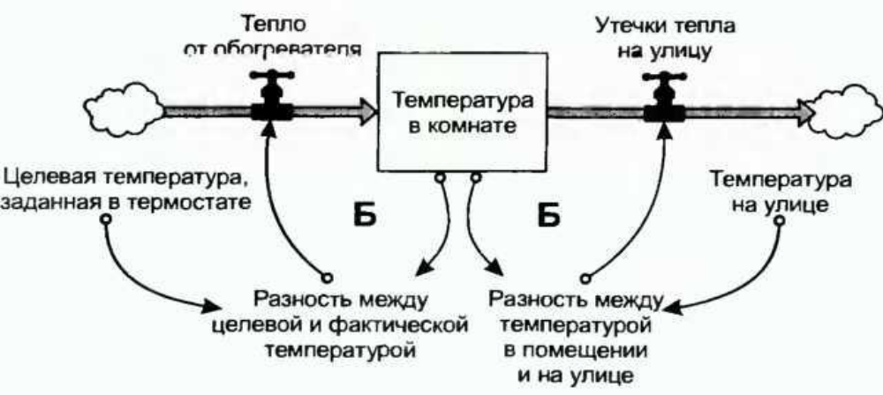
Пример системы
Имеется один запас и два балансирующих цикла ОС (циклы конкурируют между собой).
Имеется один запас и два балансирующих цикла ОС (циклы конкурируют между собой).
Имеется один запас и два балансирующих цикла ОС (циклы конкурируют между собой).
Температура в помещении регулируется обогревателем с термостатом.
Температура в помещении регулируется обогревателем с термостатом.
Температура в помещении регулируется обогревателем с термостатом.
ЛР2

Slide 5
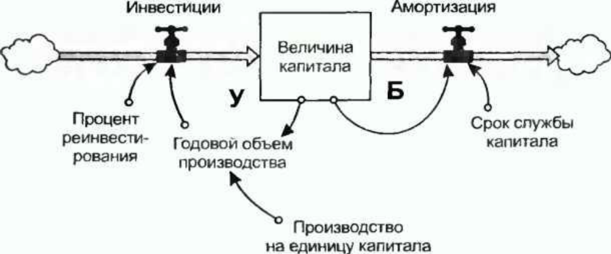
Пример системы
Имеется один запас, один усиливающий и один балансирующий циклы обратной связи.
Экономический капитал зависит от усиливающего цикла, ответственного за рост (инвестиции в виде доли от годового объема производства), и балансирующего цикла, ответственного за снижение капитала (амортизация).
ЛР2

Slide 6
Обозначения и исходные данные
(пример)
T – температура в комнате (запас). Начальное значение T₀ = 10⁰С (для холодного помещения) и T₀ = 18⁰С (для обычного помещения) .
t – время, измеряется в часах; Δt = 1 час.
Продолжительность расчёта: 8 часов, 24 часа.
T_{обогр} – входной поток (тепло от обогревателя). Это разность между желаемой и фактической температурой в помещении либо 5°С, в зависимости от того, что меньше.
T_{утечки} – выходной поток (утечки тепла). Это разность между температурой внутри и снаружи: 10% для дома с обычной теплоизоляцией или 30%, если в доме плохая теплоизоляция.
ЛР2

Slide 7
Что нужно сделать?
Выбрать разные значения начальных данных (запаса), величины входного и выходного потоков.
Задать параметры окружающей среды.
Исследовать влияние разных типов обратных связей на поведение систем.
Построить необходимые графики.
ЛР2

Slide 8
Вопросы для защиты лабораторной работы №2
(включить в отчёт)
С какой целью проводится исследование поведения системы?
Как можно определить тип обратной связи по результатам анализа поведения системы?
Укажите типы обратных связей и их особенности.
С какой целью используют обратные связи при управлении системами?
Поясните, почему реальные системы демонстрируют сложную и разнообразную динамику.
ЛР2

